Slide 1
Guide du juge Imposé
Module 2 - Noter un mouvement Imposé
Saison 2025-2026

Slide 2
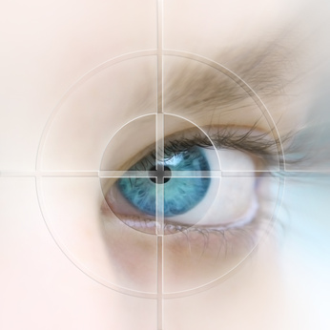
Objectifs de formation
Les objectifs de la formation sont :
Comprendre :
Comment noter un exercice imposé
Connaître :
La constitution de la note D
La note E
La note Finale
Repérer les fautes

Slide 3




Sommaire
Le jugement !!!
La note
Les fautes
Exemples

Slide 4
Le Jugement
Le jugement est une évaluation (valorisation du travail exécuté)
Ce que vous aurez à évaluer :
La réalisation ou l’exécution d’un exercice en conformité avec le texte et respectant les exigences techniques
Chaque membre du jury doit :
Avoir suivi une formation adaptée et un recyclage annuel
Juger avec exactitude et impartialité les exercices présentés
Poser SA note et valider avec son/ses partenaire(s)
En cas de doute, on juge au bénéfice de la gymnaste

Slide 5
Ordre et exécution des éléments
Les éléments d'un exercice imposé doivent être exécutés dans l'ordre chronologique du texte.
Élément non exécuté dans l'ordre chronologique : Pénalité de 0,80 point
Élément supplémentaire (Élément qui n’existe pas dans le degré concerné) : Pénalité de 0,80 point + fautes d'exécution du 1er au 5ème degré

Slide 6
Contenu des mouvements
En barres asymétriques, les exercices sont composés de Difficultés ayant une valeur donnée et d’éléments de liaison
En poutre et sol, les exercices sont composés de Difficultés ayant une valeur donnée et d’éléments gymniques ou chorégraphiques

Slide 7
La Note
La note se divise en deux parties :
La note D (Difficultés):
Addition des valeurs de Difficultés
La note E (Exécution)
C’est sur cette note que sont déduites toutes les pénalités

Slide 8
La Note
Note finale = Note D + Note E DIFFICULTÉ EXÉCUTION
= 10
moins les FAUTES
d’Exécution
Fonction du degré
Degré | 1er | 2ème | 3ème | 4ème | 5ème
Note D max | 4 | 5 | 6 * | 8 * | 10 *
* En règle générale. Ce maximum peut varier en fonction des éléments optionnels. Ex : 3è au 5è degré Sol (sur 5,5 et 7,5 et 9,5)

Slide 9
La Note D
La note D (difficultés) est variable suivant le degré et va de 4 à 13 points . (voir particularités sur certains degrés lorsqu’il existe des options)
Note D
Exemple: 4ème degré Poutre A/J | 8.00 Pts
Entrée Equerre écartée | 1.00 Pt
ATR jambes serrées | 1.00 Pt
Saut écart antéropostérieur + saut groupé | 1.00 Pt (0,50 + 0,50)
Pivot | 1.00 Pt (0,50 + 0,50)
Cabriole + saut vertical | 1.00 Pt (0,50 + 0,50)
Roue | 1.50 Pt
Sortie Saut de mains | 1.50 Pt

Slide 10
La Note E
La note E (exécution) est de 10 points sur lesquels seront déduites les fautes
Note E
Base de 10.00 Pts
Juge 1 | Juge 2
Fautes évaluées à 2,70 Pts soit une note E de 7.30 | Fautes évaluées à 2,40 Pts soit une note E de 7.60
Soit une note E moyenne de : (7,30 + 7,60)/2 = 7,45 Pts

Slide 11
La Note Finale
La note finale est obtenue en faisant la moyenne des notes E des 2 juges + la note D
Note finale D + E
Moyenne des Notes E | Note D | Note finale
7.45 | 8.00 | 15.45

Slide 12
Sous titre Sous titre Sous titre
Sous titre Sous titre Sous titre
Sous titre Sous titre
Les Fautes

Slide 13
Les bases du jugement
Les fautes sont réparties en 2 catégories,
Elles sont toutes « NET »
1- Fautes générales | Se référer au tableau des fautes générales (Pages 33, 34 et 35 du PF)
Les fautes générales ont des valeurs différentes selon leur importance
Petite Faute | 0,10 point
Faute Moyenne | 0,30 point
Grosse Faute | 0,50 point
Très grosse Faute | 0,80 point et plus

Slide 14
Les bases du jugement
Les fautes sont réparties en 2 catégories,
Elles sont toutes « NET »
2- Fautes liées aux exigences techniques | Propres à chaque élément, agrès et degré

Slide 15
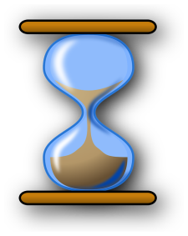
La chute
Chute au sol ou sur l’agrès : 1,00 point.
En cas de chute la gymnaste a droit à un temps d’arrêt limité avant la reprise de son mouvement :
30 secondes en barres
10 secondes en poutre.
Durant cette interruption, l’entraîneur est autorisé à assister et à conseiller la gymnaste.

Slide 16

Présence de l’entraîneur
Poutre, sol | Saut
Présence de l’entraîneur sur le tapis ou mains au dessus du tapis
Présence de l’entraîneur entre le tremplin & la table, sur le tapis ou mains au dessus du tapis
Sol
Poutre
Pénalité de 0.50 Pt sur la note finale
Pénalité de 0.50 Pt sur la note finale
La présence de l’entraîneur est autorisée en Barres sans pénalités
L'entraîneur peut indiquer sans pénalité l'ordre des éléments aux 3 premiers degré poussin.

Slide 17
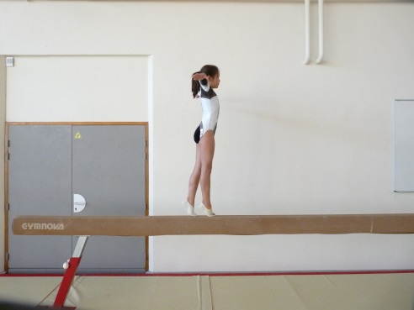
Positions ou attitudes courantes
½ pointes, position sur la pointe des pieds pour se déplacer en Sol ou en poutre. Lorsque c’est précisé dans le texte.

Slide 18
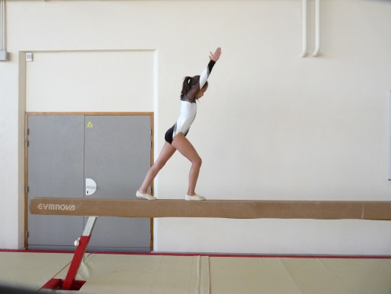
Positions ou attitudes courantes
Fente Avant, pieds décalés, corps incliné vers l’avant, bras dans le prolongement du corps. Position de départ ou d’arrivée d’une difficulté

Slide 19
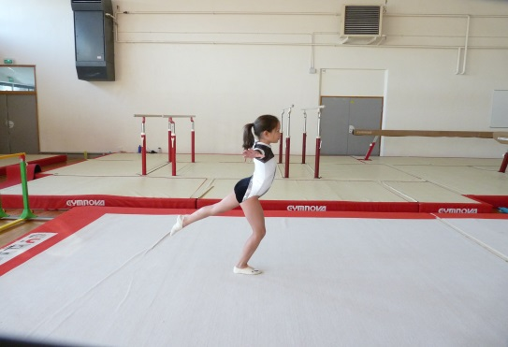
Positions ou attitudes courantes
Arabesque, Jambe tendue à l’oblique arrière basse avec la jambe d’appui tendue ou mi fléchie

Slide 20
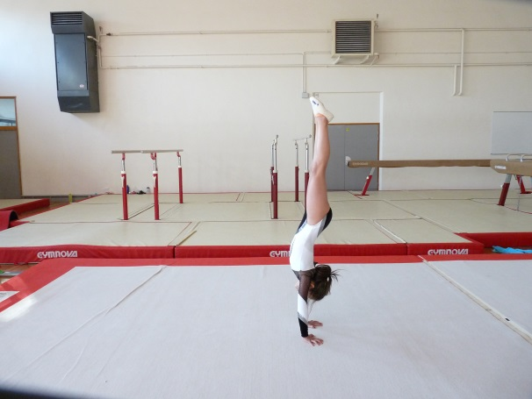
Positions ou attitudes courantes
ATR, Appui Tendu Renversé

Slide 21
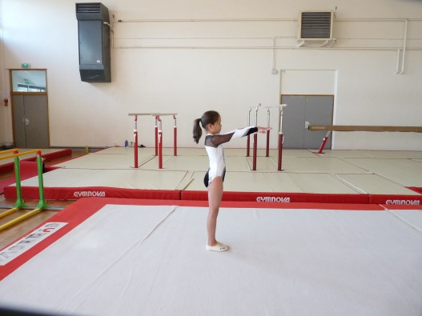
Positions ou attitudes courantes
Horizontale, position du corps, des bras ou des jambes formant une ligne parallèle avec le sol
Bras à l’horizontale avant

Slide 22
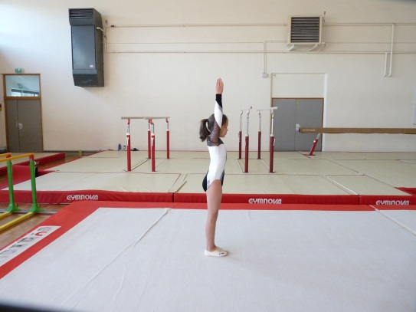
Positions ou attitudes courantes
Verticale, position du corps, des bras ou des jambes formant une ligne perpendiculaire avec le sol
Bras verticaux

Slide 23
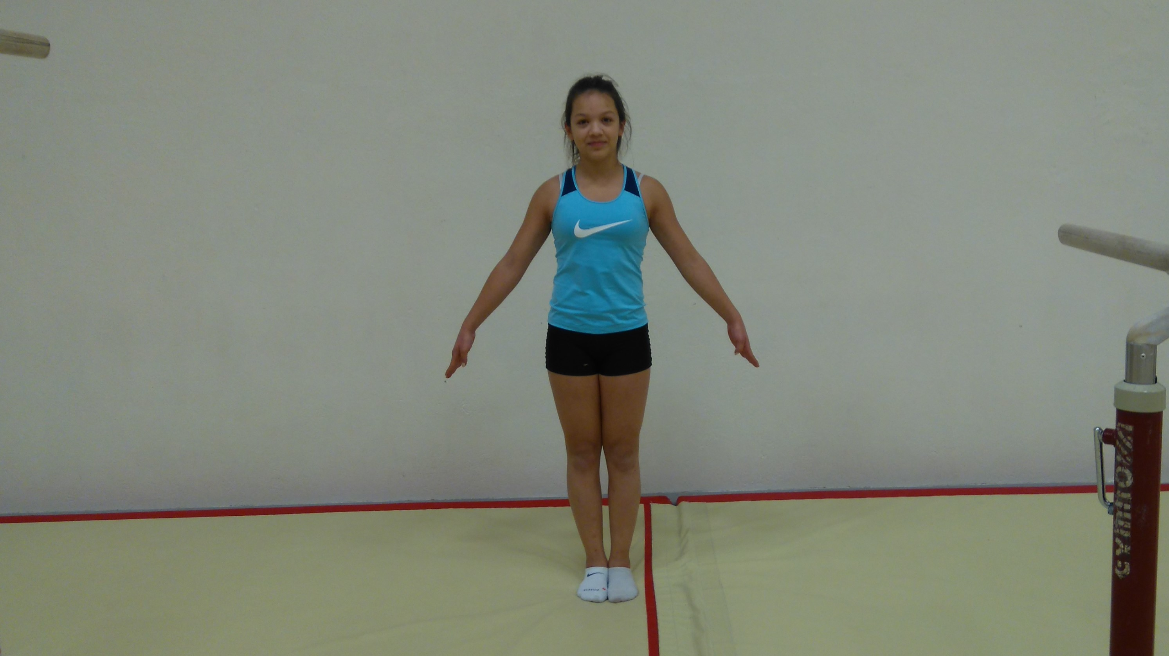
Positions ou attitudes courantes
Oblique, position du corps, des bras ou des jambes formant un angle de + ou moins 45°
Bras à l’oblique latérale basse

Slide 24
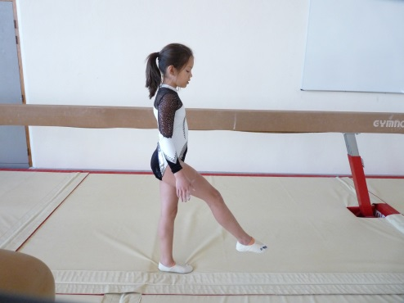
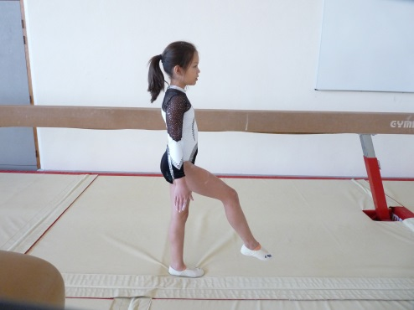
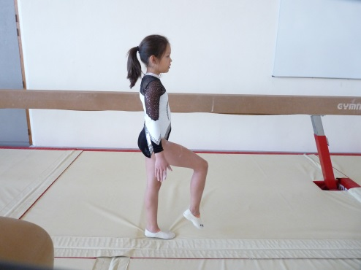
Jugement
Jambes fléchies,
Pénalisation de 0,10 Pt
Pénalisation de 0,30 Pt
Pénalisation de 0,50 Pt
Petite faute
Faute Moyenne
Grosse Faute
Evaluons au plus juste le niveau de la faute

Slide 25
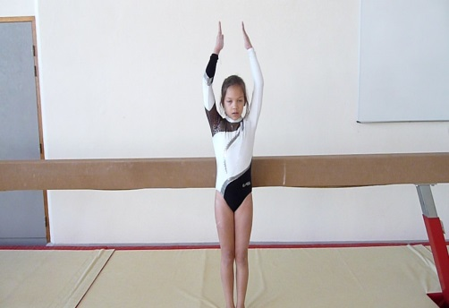
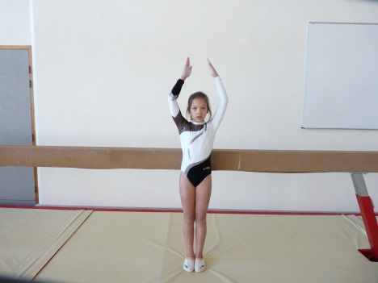

Jugement
Bras fléchis,
Pénalisation de 0,10 Pt
Pénalisation de 0,30 Pt
Pénalisation de 0,50 Pt
Petite faute
Faute Moyenne
Grosse Faute
Evaluons au plus juste le niveau de la faute

